Slide 1
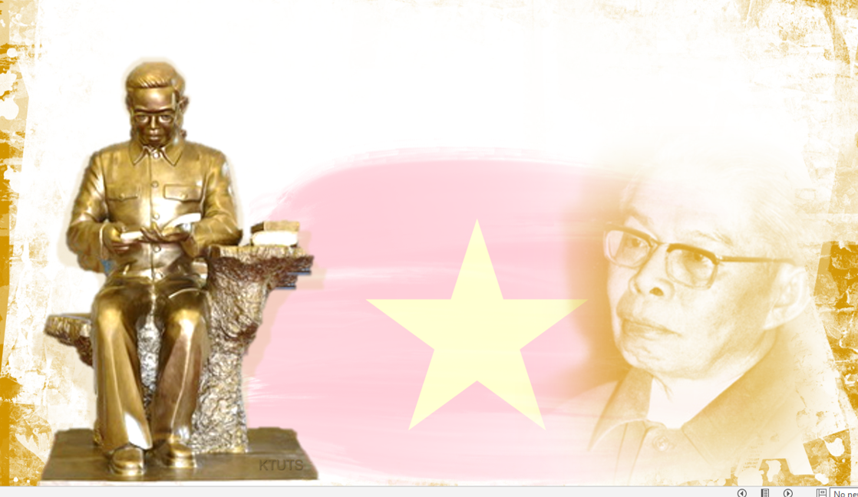



Slide 2




KHỞI ĐỘNG

Slide 3


Xem phim nhé!
https://www.youtube.com/watch?v=Hyy6RRXjO-o
Notes:
Link phim: https://www.youtube.com/watch?v=Hyy6RRXjO-o

Slide 5


Đọc diễn cảm một đoạn
MỤC
TIÊU
Hiểu nội dung bài

Slide 6
Anh hùng Lao động Trần Đại Nghĩa
Trần Đại Nghĩa tên thật là Phạm Quang Lễ, quê ở tỉnh Vĩnh Long. Sau khi học xong bậc trung học ở Sài Gòn, năm 1935, ông sang Pháp học đại học. Ông theo học cả ba ngành kĩ sư cầu cống, kĩ sư điện và kĩ sư hàng không. Ngoài ra, ông còn miệt mài nghiên cứu kĩ thuật chế tạo vũ khí.
Năm 1946, nghe theo tiếng gọi thiêng liêng của Tổ quốc, ông rời bỏ cuộc sống đầy đủ tiện nghi ở nước ngoài, theo Bác Hồ về nước. Ông được Bác Hồ đặt tên mới là Trần Đại Nghĩa và giao nhiệm vụ nghiên cứu chế tạo vũ khí phục vụ cuộc kháng chiến chống thực dân Pháp. Trên cương vị Cục trưởng Cục Quân giới, ông đã cùng anh em miệt mài nghiên cứu, chế ra những loại vũ khí có sức công phá lớn như súng ba-dô-ca, súng không giật, bom bay tiêu diệt xe tăng và lô cốt của giặc.
Bên cạnh những cống hiến xuất sắc cho sự nghiệp quốc phòng, Giáo sư Trần Đại Nghĩa còn có công lớn trong xây dựng nền khoa học trẻ tuổi của nước nhà. Nhiều năm liền, ông giữ cương vị Chủ nhiệm Ủy ban Khoa học và Kĩ thuật Nhà nước.
Những cống hiến của Giáo sư Trần Đại Nghĩa được đánh giá cao. Năm 1948, ông được phong Thiếu tướng. Năm 1952, ông được tuyên dương Anh hùng Lao động. Ông còn được Nhà nước tặng Giải thưởng Hồ Chí Minh và nhiều huân chương cao quý.
Theo TỪ ĐIỂN NHÂN VẬT LỊCH SỬ VIỆT NAM

Slide 7


Chia đoạn
Đoạn 3: Bên cạnh ...
Nhà nước.
Đoạn 1: Từ đầu đến
... vũ khí.
Đoạn 4: Phần còn lại.
Đoạn 2: Năm 1946 ...
lô cốt của giặc.

Slide 8
Anh hùng Lao động Trần Đại Nghĩa
Trần Đại Nghĩa tên thật là Phạm Quang Lễ, quê ở tỉnh Vĩnh Long. Sau khi học xong bậc trung học ở Sài Gòn, năm 1935, ông sang Pháp học đại học. Ông theo học cả ba ngành kĩ sư cầu cống, kĩ sư điện và kĩ sư hàng không. Ngoài ra, ông còn miệt mài nghiên cứu kĩ thuật chế tạo vũ khí.
Năm 1946, nghe theo tiếng gọi thiêng liêng của Tổ quốc, ông rời bỏ cuộc sống đầy đủ tiện nghi ở nước ngoài, theo Bác Hồ về nước. Ông được Bác Hồ đặt tên mới là Trần Đại Nghĩa và giao nhiệm vụ nghiên cứu chế tạo vũ khí phục vụ cuộc kháng chiến chống thực dân Pháp. Trên cương vị Cục trưởng Cục Quân giới, ông đã cùng anh em miệt mài nghiên cứu, chế ra những loại vũ khí có sức công phá lớn như súng ba-dô-ca, súng không giật, bom bay tiêu diệt xe tăng và lô cốt của giặc.
Bên cạnh những cống hiến xuất sắc cho sự nghiệp quốc phòng, Giáo sư Trần Đại Nghĩa còn có công lớn trong xây dựng nền khoa học trẻ tuổi của nước nhà. Nhiều năm liền, ông giữ cương vị Chủ nhiệm Ủy ban Khoa học và Kĩ thuật Nhà nước.
Những cống hiến của Giáo sư Trần Đại Nghĩa được đánh giá cao. Năm 1948, ông được phong Thiếu tướng. Năm 1952, ông được tuyên dương Anh hùng Lao động. Ông còn được Nhà nước tặng Giải thưởng Hồ Chí Minh và nhiều huân chương cao quý.
Theo TỪ ĐIỂN NHÂN VẬT LỊCH SỬ VIỆT NAM

Slide 9

LUYỆN ĐỌC

Slide 10
Luyện đọc từ:
miệt mài
Cục Quân giới
ba-dô-ca
lô cốt
huân chương

Slide 11
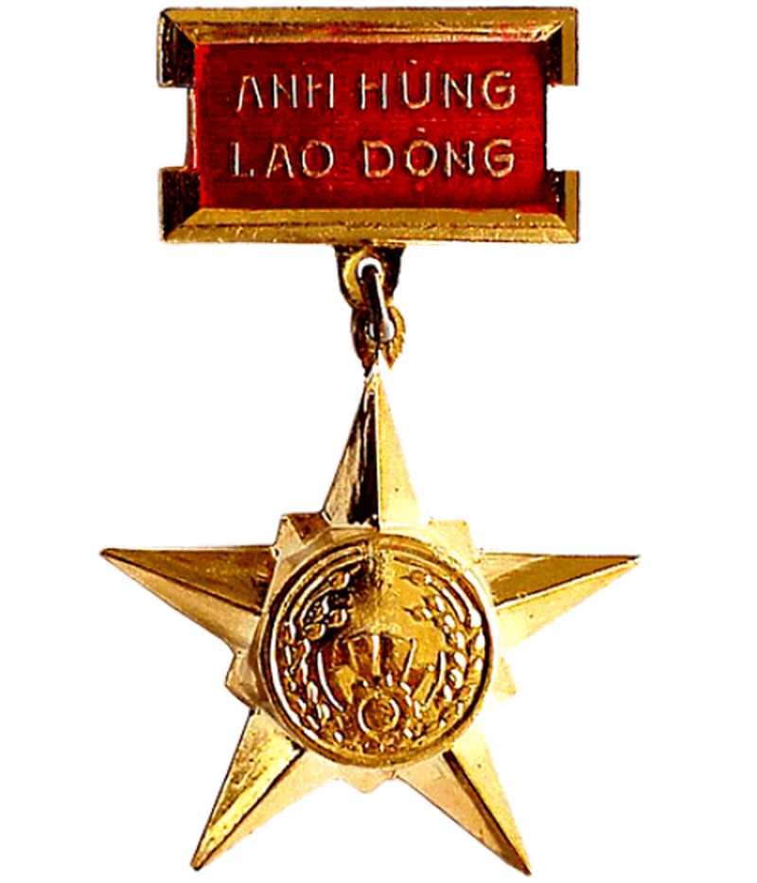

Giải nghĩa từ
Huân chương: vật làm bằng kim loại, đeo trước ngực làm dấu hiệu cho phần thưởng lớn được nhà nước trao tặng cho người có công.
Anh hùng lao động: danh hiệu Nhà nước phong tặng đơn vị hoặc người có thành tích đặc biệt trong lao động.
Notes:
Danh hiệu “Anh hùng Lao động” để tặng hoặc truy tặng cho cá nhân có hành động anh hùng, trung thành với Tổ quốc Việt Nam xã hội chủ nghĩa, lập được thành tích đặc biệt xuất sắc, có phẩm chất đạo đức cách mạng, là tấm gương sáng về mọi mặt, đạt được các tiêu chuẩn sau:
1) Có tinh thần dám nghĩ, dám làm, lao động sáng tạo, đạt năng suất lao động, chất lượng và hiệu quả công tác cao nhất tỉnh, thành phố hoặc ngành (có cùng tính chất công việc và cùng ngành nghề), đóng góp quan trọng vào sự phát triển của đơn vị, địa phương, ngành và đất nước;
2) Có nhiều thành tích trong công tác nghiên cứu và ứng dụng tiến bộ khoa học, kỹ thuật, công nghệ mới; có sáng kiến cải tiến hoặc giải pháp có giá trị, có sản phẩm, công trình khoa học hoặc có tác phẩm sáng tạo văn học, nghệ thuật nổi tiếng, có giá trị đặc biệt, được ứng dụng trong sản xuất, công tác, đem lại hiệu quả cao về kinh tế, xã hội;
3) Có bản lĩnh chính trị vững vàng, có công lớn trong việc bồi dưỡng, đào tạo cho đồng nghiệp và thế hệ trẻ hoặc trong việc hướng dẫn kỹ thuật, chuyển giao công nghệ, kinh nghiệm sản xuất, kinh doanh cho địa phương, cho ngành;
4) Có tinh thần trách nhiệm cao, nỗ lực, vượt khó, tận tụy với công việc, cần, kiệm, liêm, chính, chí công, vô tư; chấp hành nghiêm chỉnh các chủ trương, chính sách của Đảng và pháp luật của Nhà nước; nêu cao tinh thần hợp tác, tương trợ; là hạt nhân xây dựng sự đoàn kết, thống nhất; là tấm gương sáng xây dựng cuộc sống văn hoá trong đơn vị và gia đình;
5) Đã được tặng thưởng “Huân chương Lao động” hạng nhất hoặc “Huân chương Chiến công” hạng nhất (trừ trường hợp lập được thành tích đột xuất).

Slide 12
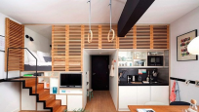
Giải nghĩa từ
Tiện nghi: các vật dùng cần thiết giúp cho sinh hoạt hằng ngày được thuận tiện, thoải mái.
Notes:
Bấm vào hình ảnh để phóng lớn hình minh họa giải thích ngôi nhà tuy nhỏ nhưng đầy đủ, "tiện nghi".

Slide 13
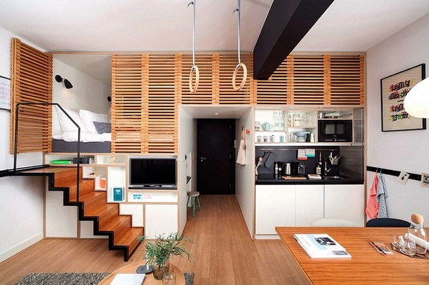

Slide 14
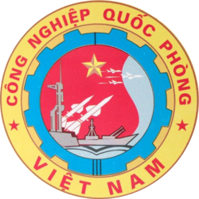
Giải nghĩa từ
Cương vị: vị trí công tác, chức vụ.
Cục Quân giới: cơ quan phụ trách việc chế tạo, cung cấp vũ khí cho quân đội.
Notes:
Ngày 4 tháng 2 năm 1947, Chế tạo Quân giới cục đổi tên thành Cục Quân giới do kỹ sư vũ khí nổi tiếng, sau này là Thiếu tướng Trần Đại Nghĩa làm Cục trưởng. Ông làm Cục trưởng từ năm 1947-1954.
Qua nhiều lần sáp nhập và đổi tên, nay Cục Quân giới không còn tên gọi này, mà là Tổng cục Công nghiệp quốc phòng.

Slide 15
Giải nghĩa từ
Cống hiến: đóng góp có giá trị.
Sự nghiệp: công việc lớn, có ích lợi chung.
Quốc phòng: bảo vệ đất nước.
VD: Trần Đại Nghĩa có cống hiến to lớn cho sự nghiệp xây dựng Tổ quốc.

Slide 16

Giải nghĩa từ
Ban-dô-ca (Bazooka): một loại súng chống tăng không giật rất nổi tiếng, được Trần Đại Nghĩa tìm cách tự chế tạo lại bằng các lò rèn thủ công để trang bị cho bộ đội Việt Nam.
Notes:
Bấm vào hình ảnh để phóng lớn hình minh họa súng ban-dô-ca.

Slide 17
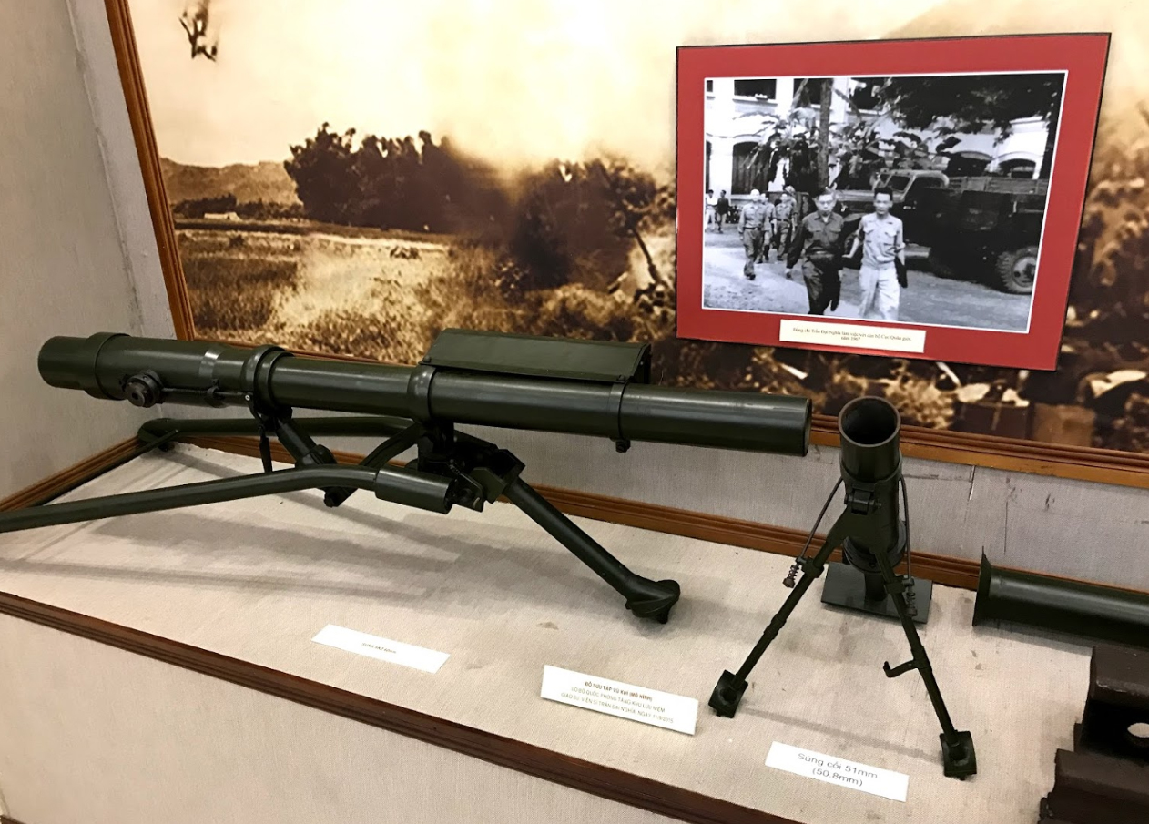

Slide 18
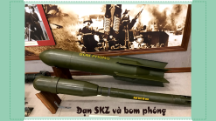
Giải nghĩa từ
Súng không giật (SKZ): một loại súng hạng nặng, dùng để bắn vào những pháo đài kiên cố của địch, đầu đạn xuyên thủng bê tông dày do Trần Đại Nghĩa và đồng nghiệp nghiên cứu chế tạo.
Notes:
Bấm vào hình ảnh để phóng lớn hình minh họa

Slide 19
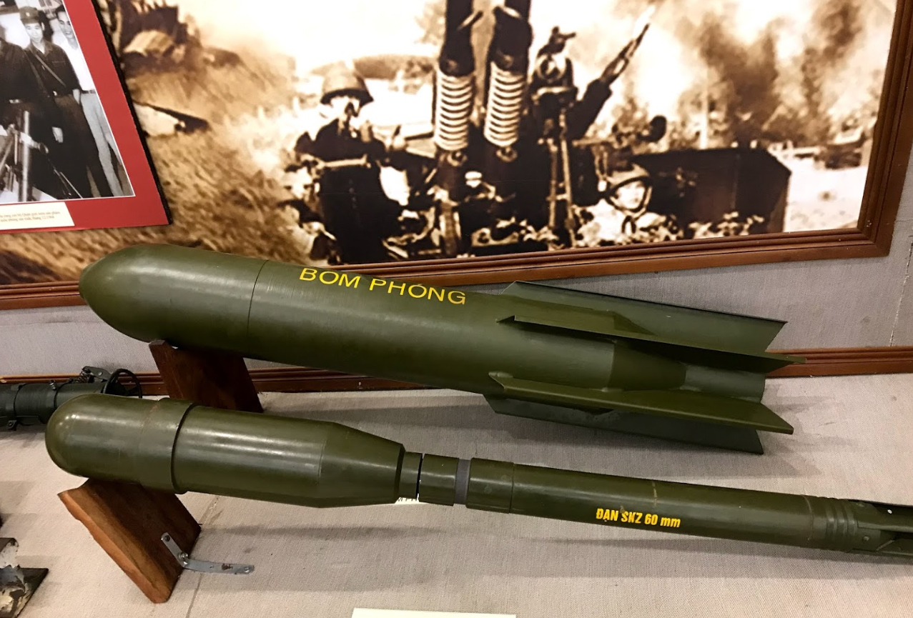
Đạn SKZ và bom phóng

Slide 20
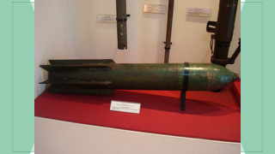
Giải nghĩa từ
Bom bay: là một loại bom gắn động cơ, bom phóng có điều khiển để có thể bay đến mục tiêu, là tiền thân của tên lửa ngày nay.
Notes:
Bấm vào hình ảnh để phóng lớn hình minh họa

Slide 21
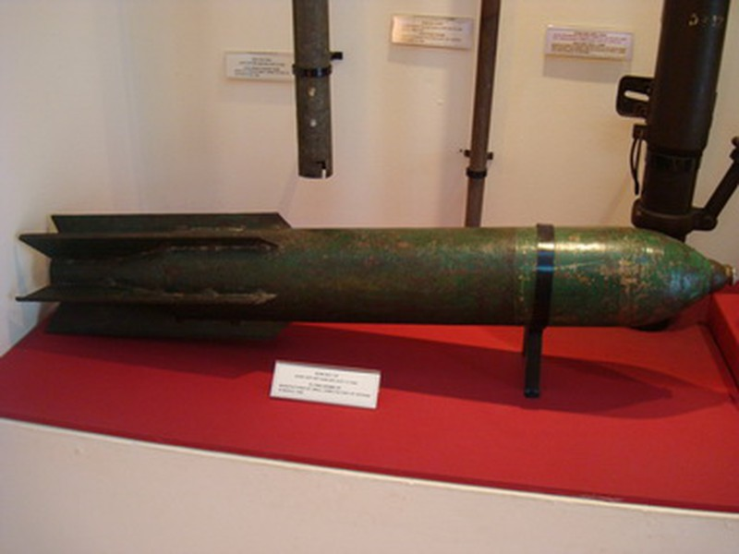

Slide 22
Luyện đọc câu:
Ông được Bác Hồ đặt tên mới là Trần Đại Nghĩa và giao nhiệm vụ nghiên cứu chế tạo vũ khí phục vụ cuộc kháng chiến chống thực dân Pháp.

Slide 23
Anh hùng Lao động Trần Đại Nghĩa
Trần Đại Nghĩa tên thật là Phạm Quang Lễ, quê ở tỉnh Vĩnh Long. Sau khi học xong bậc trung học ở Sài Gòn, năm 1935, ông sang Pháp học đại học. Ông theo học cả ba ngành kĩ sư cầu cống, kĩ sư điện và kĩ sư hàng không. Ngoài ra, ông còn miệt mài nghiên cứu kĩ thuật chế tạo vũ khí.
Năm 1946, nghe theo tiếng gọi thiêng liêng của Tổ quốc, ông rời bỏ cuộc sống đầy đủ tiện nghi ở nước ngoài, theo Bác Hồ về nước. Ông được Bác Hồ đặt tên mới là Trần Đại Nghĩa và giao nhiệm vụ nghiên cứu chế tạo vũ khí phục vụ cuộc kháng chiến chống thực dân Pháp. Trên cương vị Cục trưởng Cục Quân giới, ông đã cùng anh em miệt mài nghiên cứu, chế ra những loại vũ khí có sức công phá lớn như ba-dô-ca, súng không giật, bom bay tiêu diệt xe tăng và lô cốt của giặc.
Bên cạnh những cống hiến xuất sắc cho sự nghiệp quốc phòng, Giáo sư Trần Đại Nghĩa còn có công lớn trong xây dựng nền khoa học trẻ tuổi của nước nhà. Nhiều năm liền, ông giữ cương vị Chủ nhiệm Ủy ban Khoa học và Kĩ thuật Nhà nước.
Những cống hiến của Giáo sư Trần Đại Nghĩa được đánh giá cao. Năm 1948, ông được phong Thiếu tướng. Năm 1952, ông được tuyên dương Anh hùng Lao động. Ông còn được Nhà nước tặng Giải thưởng Hồ Chí Minh và nhiều huân chương cao quý.
Theo TỪ ĐIỂN NHÂN VẬT LỊCH SỬ VIỆT NAM
Notes:
Lưu ý HS đọc giọng rõ ràng, chậm rãi toàn bài, nhấn giọng các từ ngữ màu đỏ.

Slide 24

Luyện đọc
đoạn

Slide 25

TÌM HIỂU BÀI

Slide 26
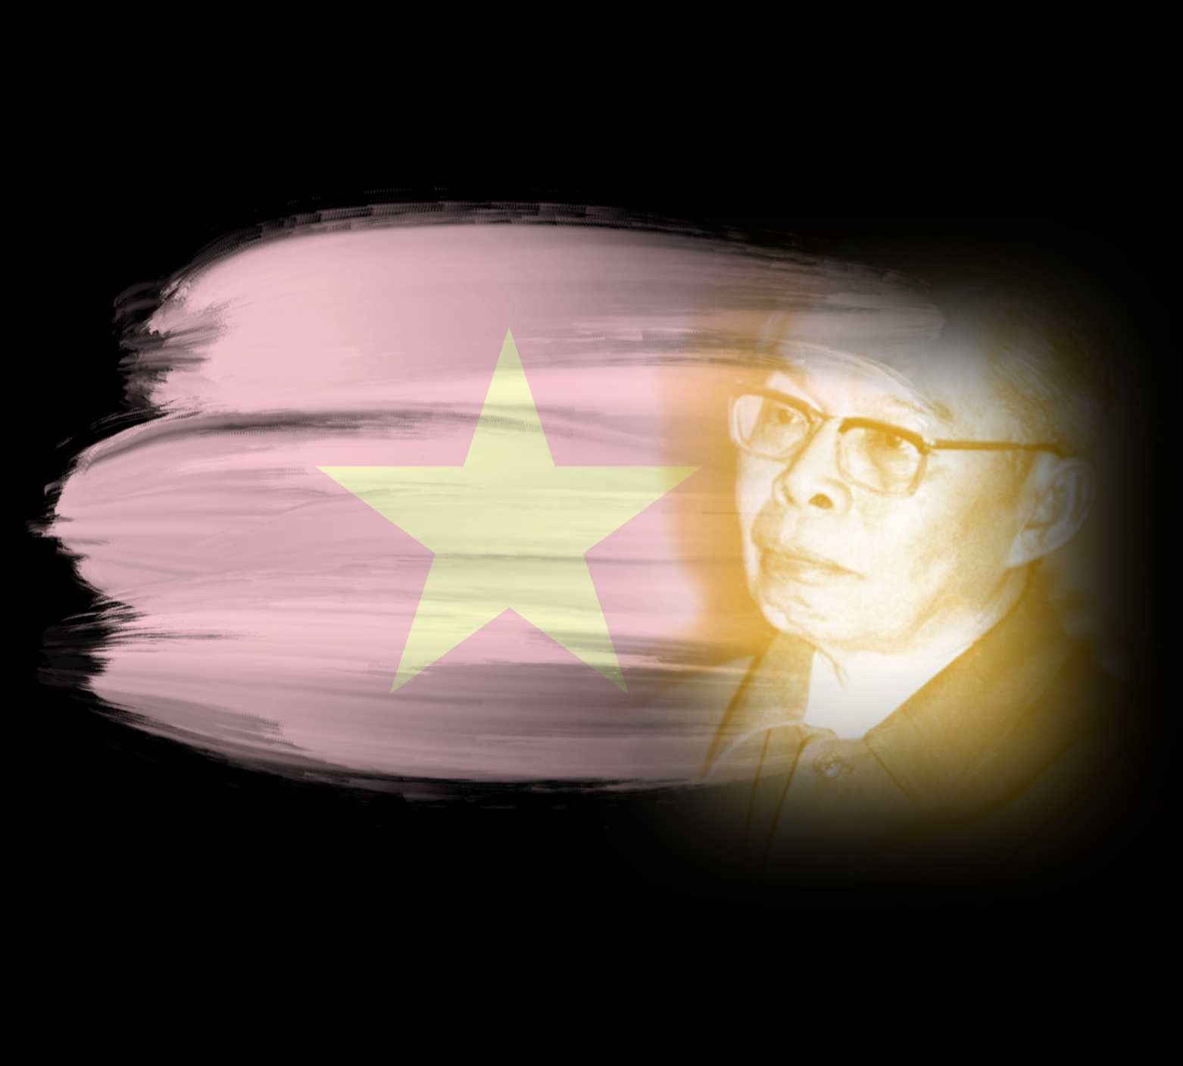
1. Em hiểu “người theo tiếng gọi thiêng liêng của Tổ Quốc” nghĩa là gì?
Tiếng gọi thiêng liêng của Tổ Quốc chính là tiếng gọi của nhân dân, tiếng gọi của cha ông cần mình ra giúp nước. Nghe theo tiếng gọi thiêng liêng của Tổ quốc chính là nghe theo tiếng gọi của cha ông, là sự thể hiện tình cảm lòng yêu nước tha thiết của mình; như Trần Đại Nghĩa theo Bác Hồ về nước.

Slide 27
2. Giáo sư Trần Đại Nghĩa đã có đóng góp gì to lớn trong kháng chiến?
Trên cương vị Cục trưởng Cục Quân giới, ông đã cùng anh em miệt mài nghiên cứu chế tạo ra những loại vũ khí có sức công phá lớn như súng ba-dô-ca, súng không giật, bom bay tiêu diệt xe tăng và lô cốt của giặc.
Đọc thầm đoạn 2

Slide 28
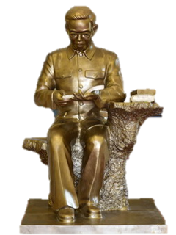
3. Nêu đóng góp của Trần Đại Nghĩa cho sự nghiệp xây dựng Tổ quốc?
Ông có công lớn trong việc xây dựng nền khoa học trẻ tuổi của nước nhà. Nhiều năm liền ông giữ cương vị Chủ Nhiệm Ủy ban Khoa học và
Kĩ thuật Nhà nước.
Đọc thầm đoạn 2, 3.

Slide 29
4. Nhà nước đánh giá cao những cống hiến của ông Trần Đại Nghĩa như nào?
Để ghi nhớ công lao và thành tích lớn của ông, năm 1948, Chính phủ đã phong ông hàm Thiếu tướng. Năm 1952, ông được tuyên dương Anh hùng lao động. Ông được tặng nhiều huân chương cao quý và giải thưởng Hồ Chí Minh.
Đọc thầm đoạn 4.

Slide 30
5. Theo em nhờ đâu ông Trần Đại Nghĩa có được những cống hiến như vậy?
Ông có lòng yêu nước sâu sắc, sẵn sàng từ bỏ phú quý để trở về tham gia kháng chiến chống ngoại xâm theo tiếng gọi thiêng liêng của Tổ quốc. Ông còn là người tận tụy với công việc say mê khoa học ham học hỏi cống hiến cho dân tộc, cho Tổ quốc, cho khoa học.

Slide 31
NỘI DUNG
Ca ngợi Anh hùng Lao động
Trần Đại Nghĩa đã có những cống hiến xuất sắc cho sự nghiệp quốc phòng và xây dựng nền khoa học trẻ của đất nước.

Slide 32
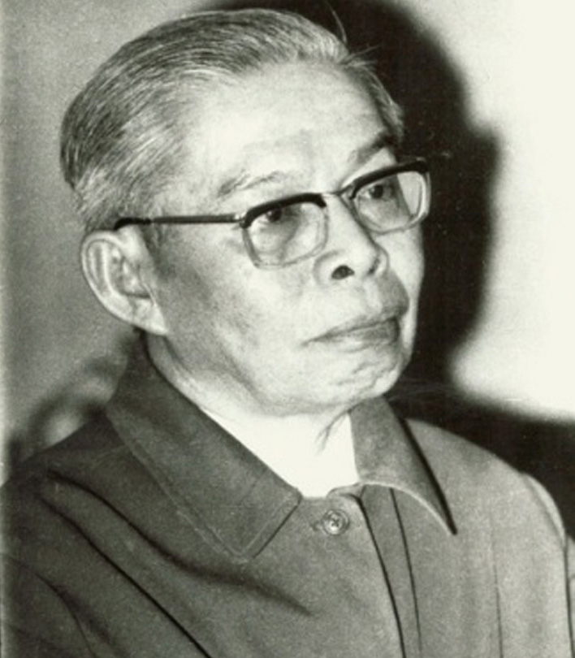
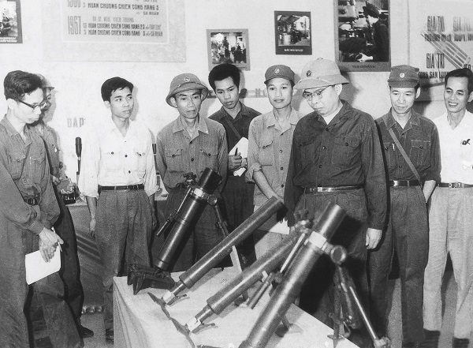
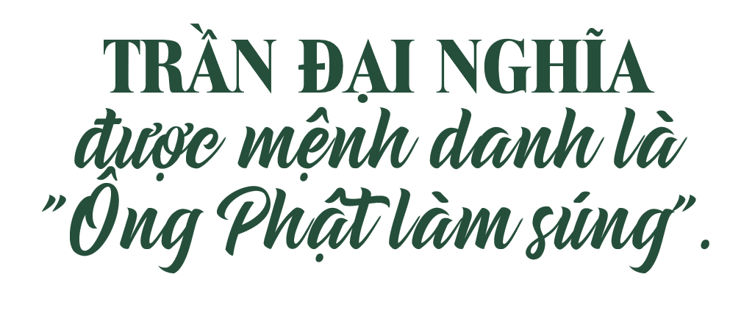

Slide 33

Đọc
diễn cảm

Slide 34
Năm 1946, nghe theo tiếng gọi thiêng liêng của Tổ quốc, ông rời bỏ cuộc sống đầy đủ tiện nghi ở nước ngoài, theo Bác Hồ về nước. Ông được Bác Hồ đặt tên mới là Trần Đại Nghĩa và giao nhiệm vụ nghiên cứu chế tạo vũ khí phục vụ cuộc kháng chiến chống thực dân Pháp. Trên cương vị Cục trưởng Cục Quân giới, ông đã cùng anh em miệt mài nghiên cứu, chế ra những loại vũ khí có sức công phá lớn như súng ba-dô-ca, súng không giật, bom bay tiêu diệt xe tăng và lô cốt của giặc.

Slide 35

DẶN DÒ
- Xem lại bài.
- Chuẩn bị bài sau.

Slide 36

TẠM BIỆT!

